Slide 1
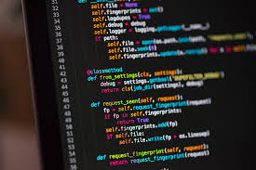
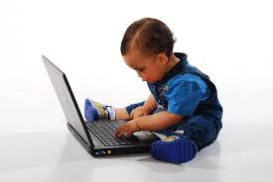
T3 Programmeren
Mnr Segers

Slide 2
Programmeren
Belangrijkste deel van Informatica
HAVO: 51% van Schoolexamencijfer is iets met programmeren
VWO: 58% van Schoolexamencijfer is iets met programmeren
Vond je T1 Webdesign moeilijk => Volg dan en maak de oefeningen thuis af
Iedereen kan programmeren, als je maar vaak genoeg probeert en faalt
Werk actief in de lessen
Maak je huiswerk (als je niet bijwerkt wordt dit moeilijk!)
Laat je niet ontmoedigen als dingen niet lukken

Slide 3
Leerdoelen
Lijst kennen: klassieke theorie vragen
Lijst kunnen programmeer opgaven
Theorie lessen starten met korte uitleg (kennen doelen) daarna aan de slag met werkblad (kunnen doelen)

Slide 4
Hoe we gaan werken
Gelijkaardig aan T1 Webdesign
Twee uren Khan Academy per week (thuis afmaken)
Eén uur theorie aan de hand van uitleg + werkblad
Theorielessen volgen PRIMM methode (vanaf volgende les)
Predict: Voorspellen wat stukje code doet
Run: Voer de code uit waarvoor je de voorspelling deed en vergelijk
Investigate: Onderzoek waarom de code deed wat het deed
Modify: Pas de code aan zodat het iets anders doet
Make: Schrijf gedeeltelijk of volledig eigen code
=> Elke volgende les inleveren en controle op afmaken huiswerk (anders in Magister)

Slide 5
Tijdlijn
Les 1 (nu): Inleiding tot programmeren
Les 2: Variabelen
Les 3: Functies
Les 4: Logica en if
Les 5: Loops
Krokusvakantie
Les 6: oefentoets T2
Toetsweek 2
Les 7: Arrays
Les 8: Herhalen

Slide 6
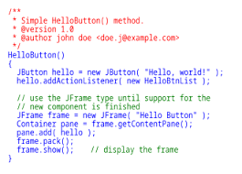

Machinetaal
Wat begrijpt een computer wel?

Slide 7
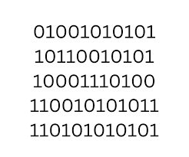

Machinetaal
Computers begrijpen enkel bits
Bits in bepaalde volgorde vormen een instructie voor de computer
Bv. 00000001 = START OP

Slide 8
Compiler en interpreter

Slide 9
Compiler en interpreter
Compiler:
Neemt het hele programma en vertaalt het naar machinetaal
Interpreter:
Leest code regel voor regel en vertaalt die tijdens het uitvoeren

Slide 10
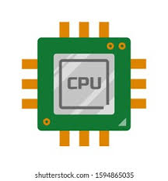
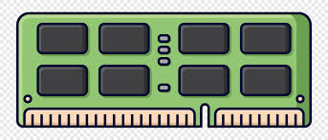
Processor
Geheugen
Voert instructies uit
Lees machinetaal
Rekent, vergelijkt waarden en beslist
Onthoudt niks
Slaat data, instructies en de code op
Weet niet wat data betekent slaat enkel de bits op

Slide 11
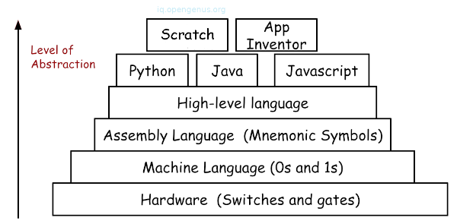
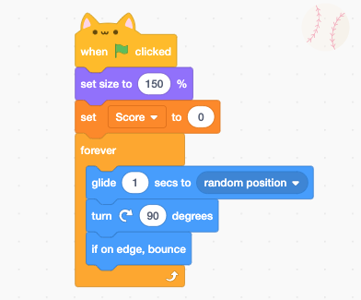
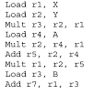
Verschillende programmeertalen
Duizenden verschillende programmeertalen
Vaak zijn veel talen erg gelijk aan elkaar
Elke programmeertaal is specifiek ontworpen voor een bepaald doel
Elke taal zit ergens tussen machinetaal en mensen taal

Slide 12

JavaScript
Regel per regel van boven naar onder
Code om websites interactief te maken
HTML is structuur
CSS is uiterlijk/stijl
JavaScript is interactief (klikjes, animaties, …)
Moet niks installeren, zit in elke browser

Slide 13

Library
Bepaalde dingen zijn al opgelost door andere mensen met hun programma
Bijvoorbeeld een programma om machten te gebruiken
Alles opnieuw maken is dom (veel werk, kans op fouten)
Importeer (andere hun code overnemen) de code van andere en gebruik die

Slide 14
Demo Library P5.JS
Wij gebruiken de library P5.JS veel om te tekenen in JavaScript
https://www.khanacademy.org/computer-programming/new/pjs
Documentatie over P5.JS
https://p5js.org/reference/
https://p5js.org/examples/shapes-and-color-shape-primitives/

Slide 15
Werkblad
Vul het werkblad in, afmaken tegen de volgende les:
Bij vragen Slides, Google, Magister berichtje
Pas op met chatGPT, door het antwoord te laten genereren leer je niks voor de toets!

